Slide 1
PEFA i fiskalna transparentnost
Lewis Hawke
Tajništvo PEFA-e
OECD-ovi visoki dužnosnici odgovorni za proračun iz zemalja srednje, istočne i jugoistočne Europe
Ljubljana, Slovenija
8. srpnja 2016.

Slide 2
Što je program PEFA?
PEFA:
javni rashodi i financijska odgovornost (eng. Public Expenditure and Financial Accountability)
Partnerstvo osnovano 2001.
Misija:
Unapređivanje upravljanja
javnim financijama
Podupiranje održivog razvoja

Slide 3
Program PEFA ukratko
Standardizirana metodologija s dvije komponente
Standardna skupina pokazatelja na visokoj razini za ocjenu rezultata upravljanja javnim financijama
Precizan, integrirani izvještaj o učinku/rezultatima
Svrha:
Osigurati detaljnu i dosljednu analizu koja se temelji na dokazima rezultata upravljanja javnim financijama u određenom vremenskom trenutku
Ocijeniti kako upravljanje javnim financijama utječe na ključne krajnje rezultate proračuna – fiskalnu disciplinu, efikasnu raspodjelu sredstava, efikasno pružanje usluga
Uspostaviti temelj za razvoj i provedbu poboljšanja u upravljanju javnim financijama
Programom PEFA ne pruža se sljedeće:
Ocjenjivanje uzroka dobrih ili loših rezultata
Ocjenjivanje vladinih politika

Slide 4
Koliko je ocjena PEFA-e pripremljeno?
506 ocjena pripremljenih u 149 zemalja (na dan 1. travnja 2016.)
Vrsta ocjene | Polazište ocjene | Sukcesivne ocjene | Ukupno
Nacionalna razina | 146 | 166 | 312
Lokalna razina | 165 | 29 | 194
Ukupno | 311 | 195 | 506

Slide 5
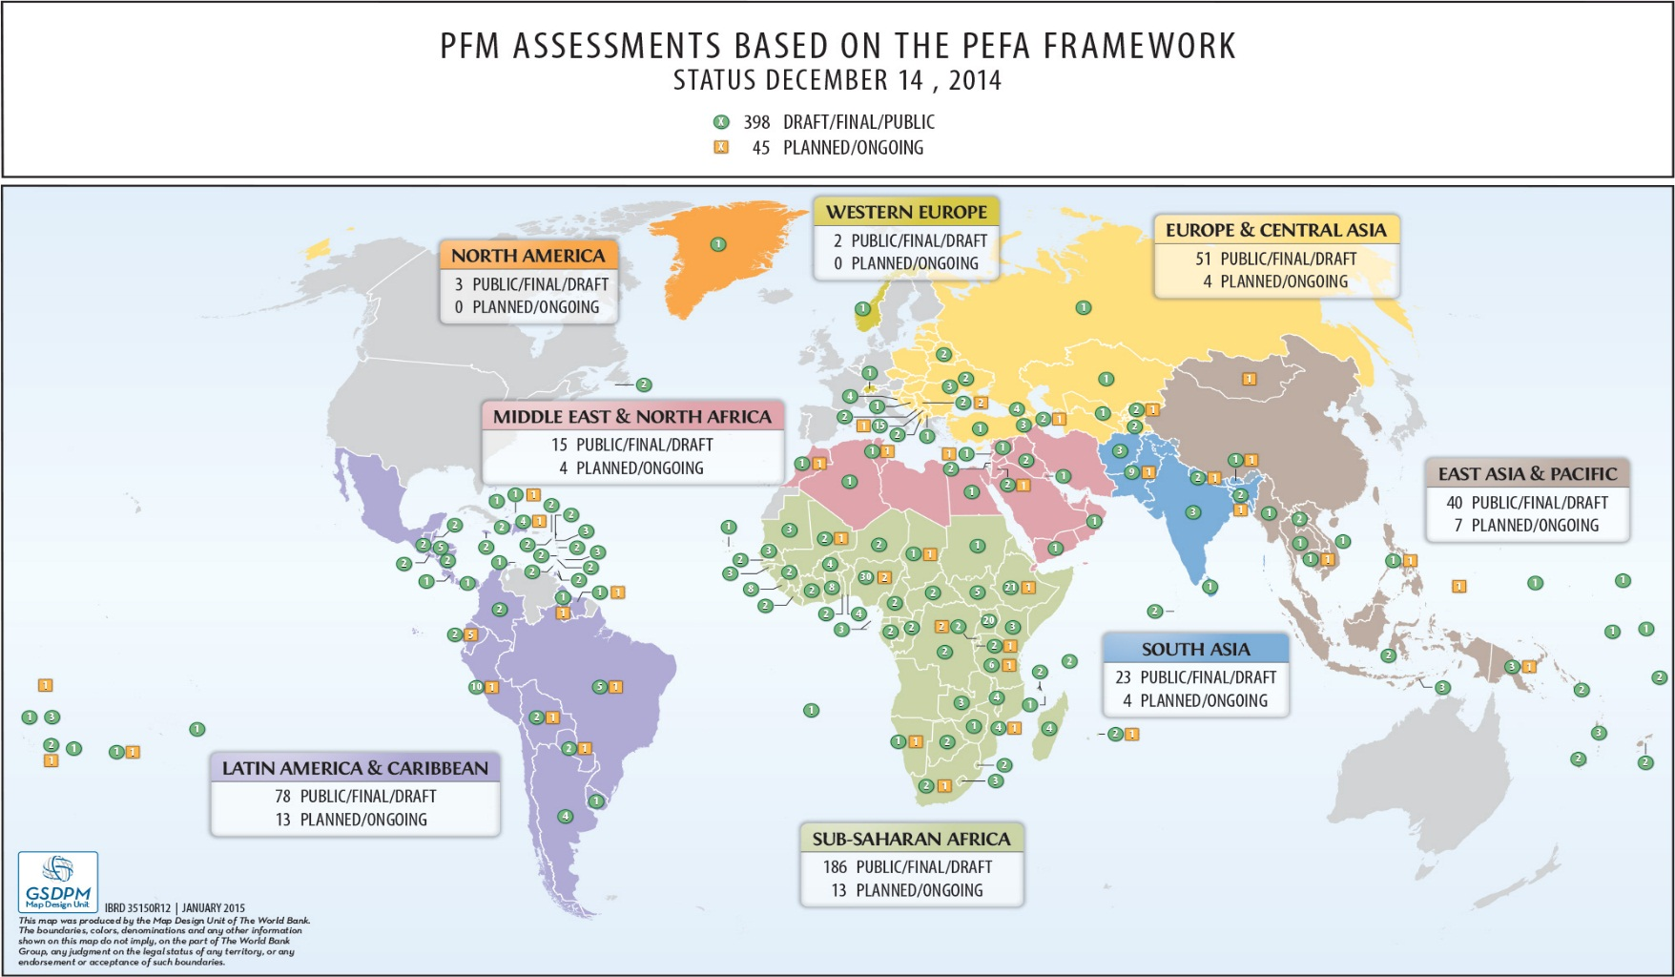
Ocjene PEFA-e po regiji
OCJENE PFM-A NA TEMELJU OKVIRA PROGRAMA PEFA
STANJE 14. PROSINCA 2014.
JAVNI / KONAČAN/ NACRT (PUBLIC/FINAL/DRAFT)
PLANIRANI / U TIJEKU (PLANNED/ONGOING)
North America = Sjev. Amerika
Middle East & North Africa = Bliski istok i sjev. Afrika
Latin America & Caribbean = Latinska Amerika i Karibi
Western Europe = Zapadna Europa
Europe & Central Asia = Europa i srednja Azija
East Asia & Pacific = Istočna Azija i Pacifik
South Asia = Južna Azija Sub-Saharan Africa = Subsaharska Afrika

Slide 6
OKVIR PROGRAMA PEFA ZA 2016.
7 | 31 | 94
stupova | pokazatelj | dimenzije

Slide 7
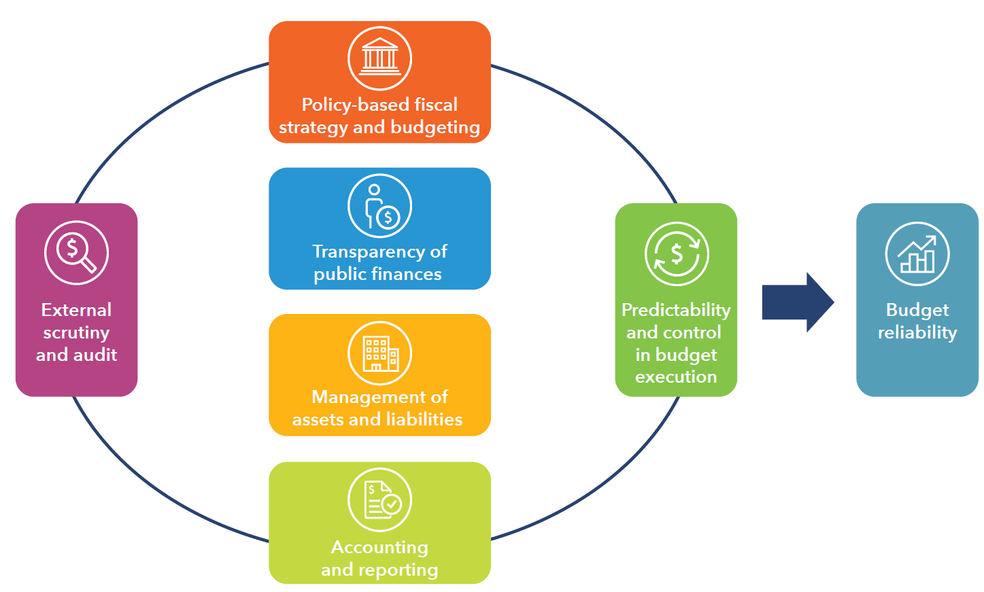
Program PEFA za 2016. i proračunski ciklus
Fiskalna strategija i planiranje proračuna na temelju politika
Transparentnost javnih financija
Vanjsko temeljito ispitivanje i revizija
Predvidljivost i kontrola u izvršenju proračuna
Pouzdanost u proračun
Upravljanje imovinom i obvezama
Računovodstvo i izvješćivanje

Slide 8
Pokazatelji učinka
I. Pouzdanost proračuna:
1. Ukupno ostvarenje rashoda
2. Ostvarenje sastava rashoda
3. Ostvarenje prihoda
IV. Fiskalna strategija i planiranje proračuna na temelju politika:
14. Makroekonomske i fiskalne projekcije
15. Fiskalna strategija
16. Srednjoročni izgledi planiranja rashoda u proračunu
17. Postupak pripreme proračuna
18. Temeljit pregled proračuna od strane zakonodavnih tijela
V. Predvidivost i kontrola izvršenja proračuna:
19. Porezna uprava
20. Računovodstvo za prihode
21. Predvidivost raspodjele sredstava u toku tekuće godine
22. Nepodmirene obveze s naslova rashoda
23. Kontrole obračuna plaća
24. Upravljanje nabavom
25. Unutarnja kontrola rashoda koji se ne odnosi na plaće
26. Unutarnja revizija
II. Transparentnost javnih financija:
4. Proračunska klasifikacija
5. Dokumenti o proračunu
6. Poslovanje središnje države izvan financijskih izvještaja
7. Prijenosi na niže razine vlasti
8. Informacije o učinku u pogledu pružanja usluga
9. Pristup javnosti fiskalnim informacijama
III. Upravljanje imovinom i obvezama:
10. Izvješćivanje o fiskalnom riziku
11. Upravljanjem javnim ulaganjem
12. Upravljanjem javnom imovinom
13. Upravljanje dugovanjima
VI. Računovodstvo i izvješćivanje:
27. Integritet financijskih podataka
27. Izvještaji o proračunu u toku tekuće godine
28. Godišnji financijski izvještaji
VII. Vanjski temeljit pregled i revizija:
30. Vanjska revizija
31. Temeljit pregled revizijskih izvještaja od strane zakonodavnih tijela

Slide 9
Pokazatelji učinka 17/31 sadržava posebne zahtjeve u pogledu transparentnosti informacija
I. Pouzdanost proračuna:
1. Ukupno ostvarenje rashoda
2. Ostvarenje sastava rashoda
3. Ostvarenje prihoda
IV. Fiskalna strategija i planiranje proračuna na temelju politika:
14. Makroekonomske i fiskalne projekcije
15. Fiskalna strategija
16. Srednjoročni izgledi planiranja rashoda
17. Postupak pripreme proračuna
18. Temeljit pregled proračuna od strane zakonodavnih tijela
V. Predvidivost i kontrola izvršenja proračuna:
19. Porezna uprava
20. Računovodstvo za prihode
21. Predvidivost raspodjele sredstava u toku tekuće godine
22. Nepodmirene obveze s naslova rashoda
23. Kontrole obračuna plaća
24. Upravljanje nabavom
25. Unutarnja kontrola rashoda koji se ne odnosi na plaće
26. Unutarnja revizija
II. Transparentnost javnih financija:
4. Proračunska klasifikacija
5. Dokumenti o proračunu
6. Poslovanje središnje države izvan financijskih izvještaja
7. Prijenosi na niže razine vlasti
8. Informacije o učinku u pogledu pružanja usluga
9. Pristup javnosti fiskalnim informacijama
VI. Računovodstvo i izvješćivanje:
27. Integritet financijskih podataka
27. Izvještaji o proračunu u toku tekuće godine
28. Godišnji financijski izvještaji
III. Upravljanje imovinom i obvezama:
10. Izvješćivanje o fiskalnom riziku
11. Upravljanjem javnim ulaganjem
12. Upravljanjem javnom imovinom
13. Upravljanje dugovanjima
VII. Vanjski temeljit pregled i revizija:
30. Vanjska revizija
31. Temeljit pregled revizorskih izvještaja od strane zakonodavnih tijela

Slide 10
POŽELJNI FISKALNI I PRORAČUNSKI REZULTATI
Ukupna fiskalna disciplina
Strateška raspodjela sredstava
Učinkovito pružanje usluga

